Slide 1
Présentation sur WordPress
Bilan récapitulatif du cours

Slide 2
Définition et présentation de WordPress
WordPress est un ensemble de fichiers PHP reliés à une base de données MySQL
C’est le plus populaire des CMS(Content Management de System: système de gestion continue) c’est-à-dire des sites web clés en main avec une partie administration pour gérer le contenu
Il est très populaire car il permet à quelqu’un qui ne sait pas coder de créer un site web
Il est très avantageux par le gain de temps, le choix du design à l’aide des bibliothèques de thèmes, des pluding (extensions)
WordPress.com : est une plateforme de création de sites web en ligne et cette dernières va héberger votre site c’est-à-dire de le mettre en ligne
WordPress.org: là le site vous appartient au total car vous créer ,vous chercher le service d’hébergement
Pour travailler en local: télécharger et installer un serveur local(ex XAMP) ensuite télécharger( dossier contenant l’ensemble des fichiers disponibles) ,installer WordPress dans XAMPP-> htdocs

Slide 3
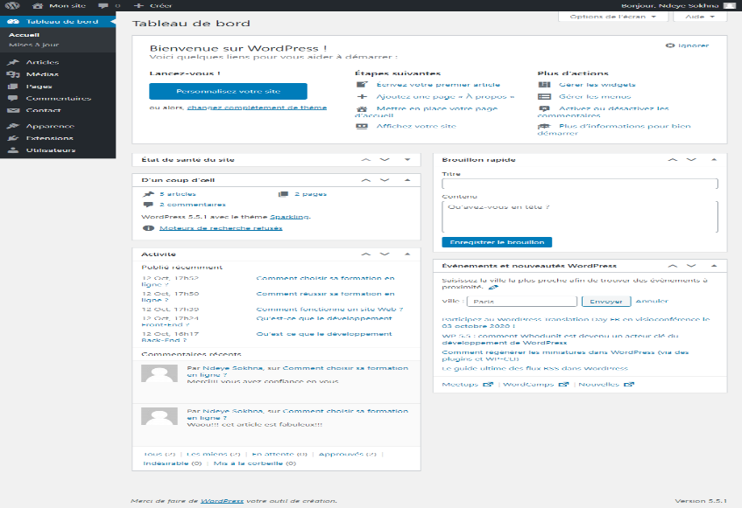
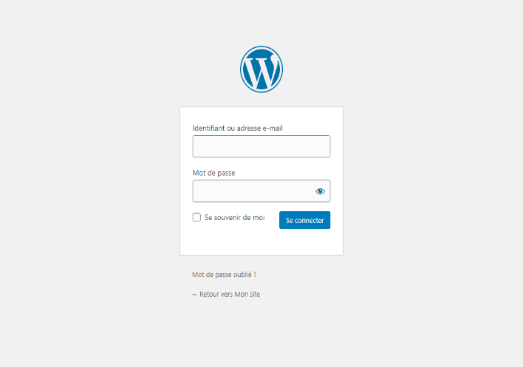
Découverte de la partie Admin
Dans WordPress on a:
-une partie visible: le site web
-un système d’administration qui va nous permet de gérer le contenu de cette partie visible
En se connectant par un nom d’utilisateur et un mot de passe on est dirigé vers ce système

Slide 4
Les bases de WordPress
Posts (Articles):ajouter des articles par titre et contenu
Catégories et Tags (Etiquettes): servent à catégoriser le contenu pour faciliter la navigation des visiteurs
Editeur de texte: pour donner du style , format au texte et on peut le pré visualiser avant de l’ enregistrer
Images: en sélectionnant un article -> ajouter un media on peut ajouter une image ou une galerie d’image par télé verser( importer depuis l’ordinateur), par le bibliothèque de media( médiathèque) ou par télécharger par une adresse web
Intégrer des éléments externes (YouTube, Facebook,...)
Menus: par l’onglet Apparence on peut créer des menus Principal(sur l ’entete par l’ajout des catégories des contenus des articles ) et social( par l’ajout des liens externes)
Pages: ajouter des pages
Utilisateurs: ajouter de nouveaux utilisateurs
Commentaires: ajouter des commentaires

Slide 5
Widgets, Thèmes et Plugins de WordPress
Widgets: sont des zones des catégories ,des étiquettes, des barres de recherche, des commentaires récents et articles récents
Thèmes gratuits :on peut activer des thèmes par le bibliothèque ou chercher les thèmes installés
Personnaliser un thème: on peut modifier les thèmes déjà activés dans notre site
Thèmes payants : https://themeforest.net (un site pour acheter des thèmes)
en cliquant sur WordPress on a un système de filtre qui gère l’ achat. Pour faire confiance à un thème il faut voir le nombre de revues et les commentaires ( cinq étoiles) et on peut aussi voir l’équipe qui a fait ce thème par les supports
Plugins: sont des extensions qui permettent d’ajouter des fonctionnalités du site pour l’ élargir( ex des plugins pour Facebook, SEO pour les moteurs de recherche, newslets…).On va sur Extensions->tous les extensions ->ajouter et là on a une bibliothèque d’extensions comme les thèmes et on peut mettre des vidéos à la une (featured video)et aussi les recherches seront en anglais. Après avoir ajouter sur sur un article , sur les paramètres on a featured video d’où on y colle notre lien de la video

Slide 6
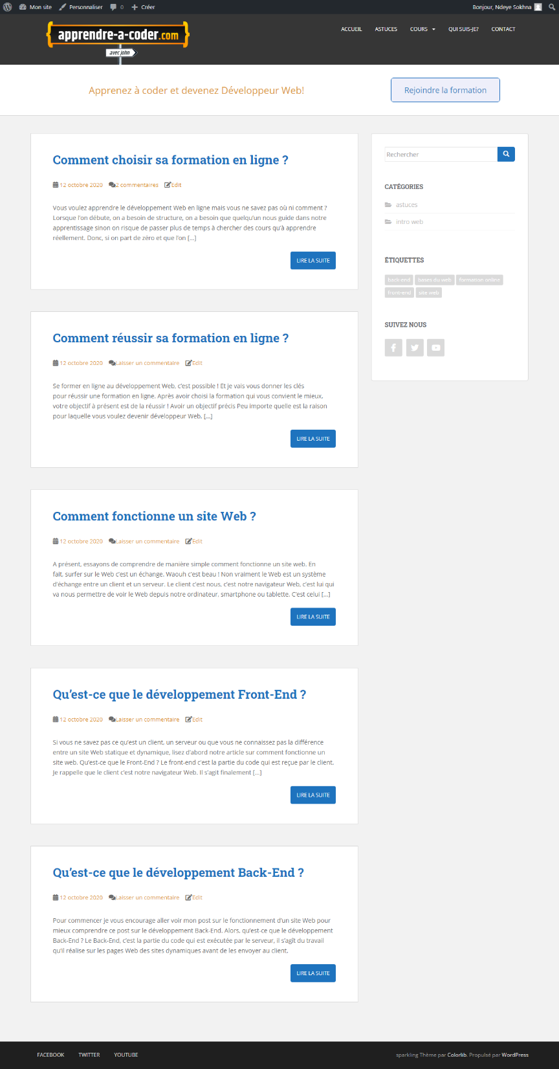

Slide 7
Plugin SEO
Plugin qui va améliorer notre placement dans les moteurs de recherche c’est pour optimiser le référencement de notre site.
Extension->ajouter ->populaire->Yoast SEO->installer->activer
On y trouve un tableau de bord pour les modifications des réglages SEO->les titres (afficher avec des séparateurs comme -,|…)les métas, des réglages sociaux ( pour être plus visible sur les réseaux sociaux) et pour Facebook on a le lien des burgers pour voir les publications de votre site

Slide 8
Plugin SEO:Sitemaps
C’est pour faire un plan du site et dire aux moteurs de Google voici notre plan du site
NB: autres réglages comme les fils d’ Ariane(cheminement vers la page d’accueil),des modifications sur les permaliens et les RSS;un fichier qui va être générer par un autre site qui va témoigner de l’avancée de notre site , l’onglet Outil(pour importer , exporter et éditer des extension des autres sites) en fin Premium pour acheter encore de nouvelles extensions de SEO.
Pages et Posts spécifiques: des mot clés permettent aux moteurs de recherche de Google les pages des articles par l’analyse de SEO

Slide 9
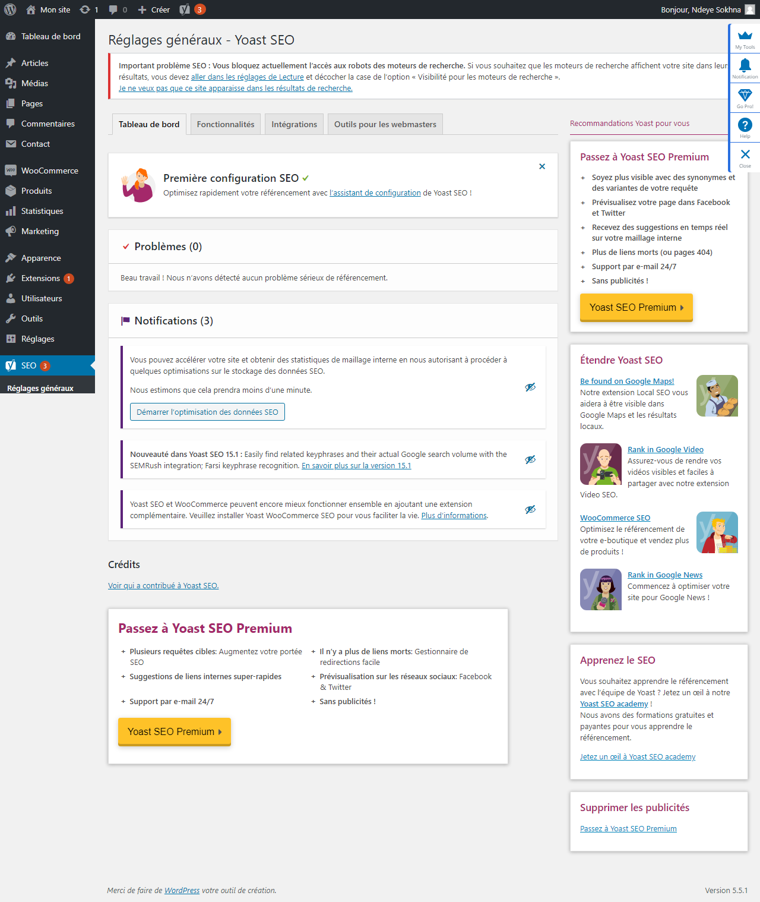

Slide 10
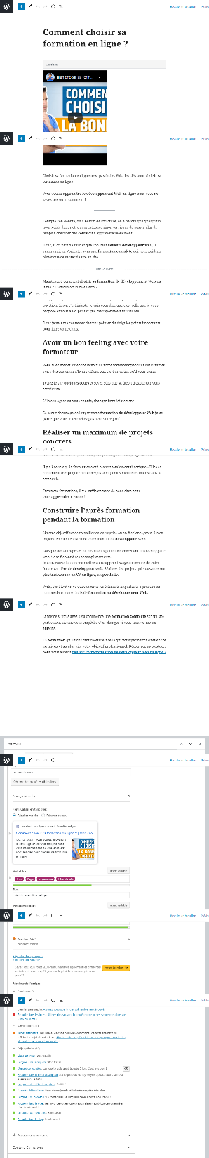

Slide 11
Plugin SumoMe : Boutons de partage sur les réseaux sociaux
C’ est en fait une sorte de boite à outil marketing pour notre site WordPress .C’est un plugin qui est récent mais une popularité explosive
Extension->ajouter ->chercher->SUMOME->installer->activer
Après vous allez créer un compte pour pouvoir accéder dans la boite à outils et tous les icones sont des outils pour marketinguer notre site de plus on peut y installer des applications(ex Email, Share…).Au final si on installe Share, on a une barre de partage qu’on peut paramétrer

Slide 12
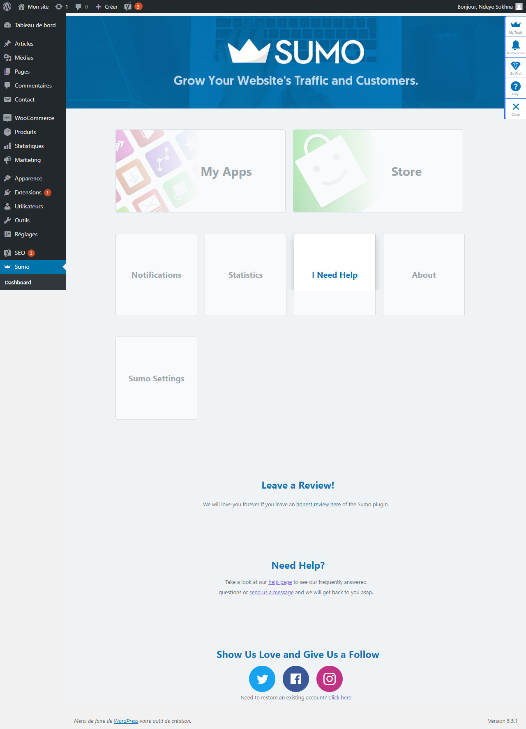

Slide 13
Plugin WooCommerce : Création de nos premiers produits
C’ est un plugin qui va nous permettre de rendre notre site e-commerce c’est-à-dire qu’on pourra vendre directement des produits directement sur notre site
Extension->ajouter ->populaire->Woocommerce->installer->activer
On peut ajouter des produits(simples ou variables…) par l’onglet produit
On peut personnaliser les thèmes avec le CSS ou créer un thème parent( avec un fichier css et php) dans wp-content qui est un sous thème du thème WordPress appliqué
On peut ajouter call for action sur chaque page (ex call for action every page with sparkling )

Slide 14
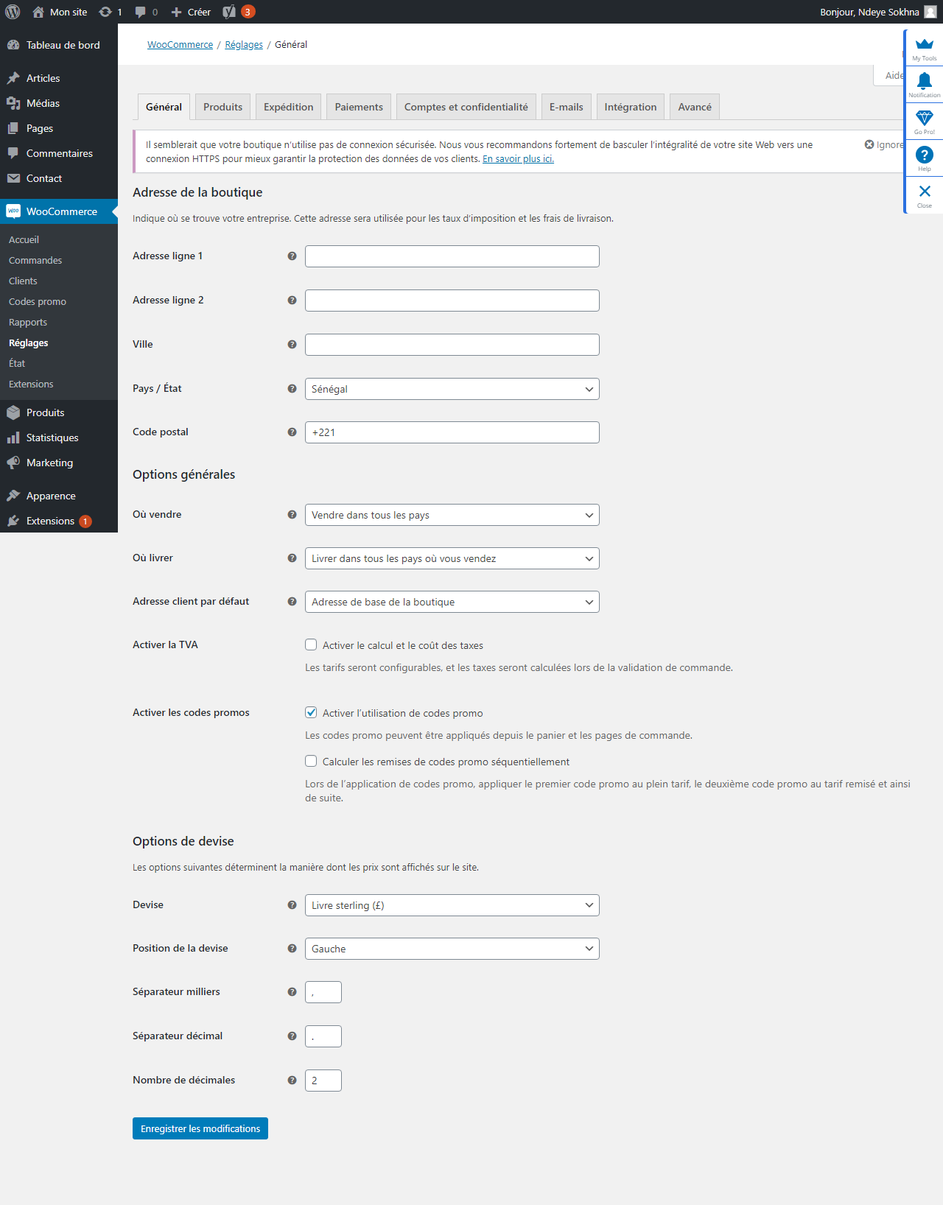

Slide 15
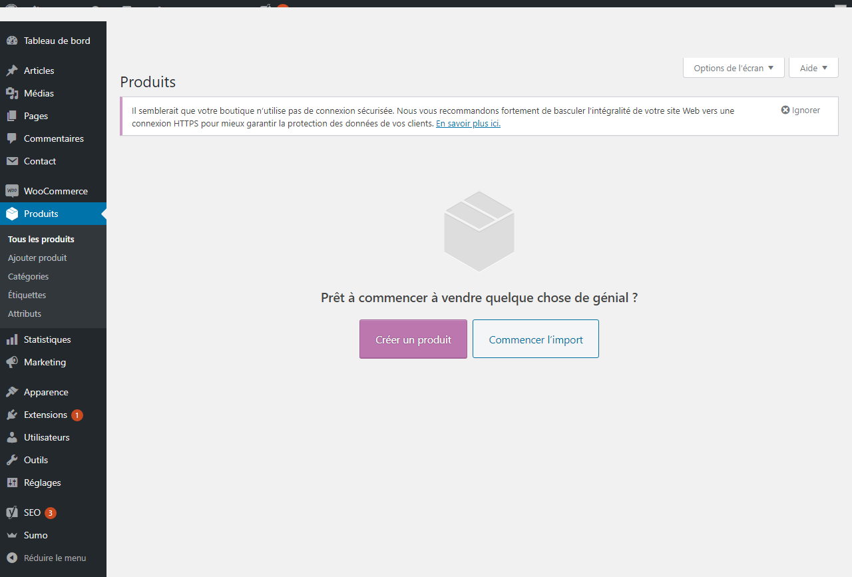

Slide 16
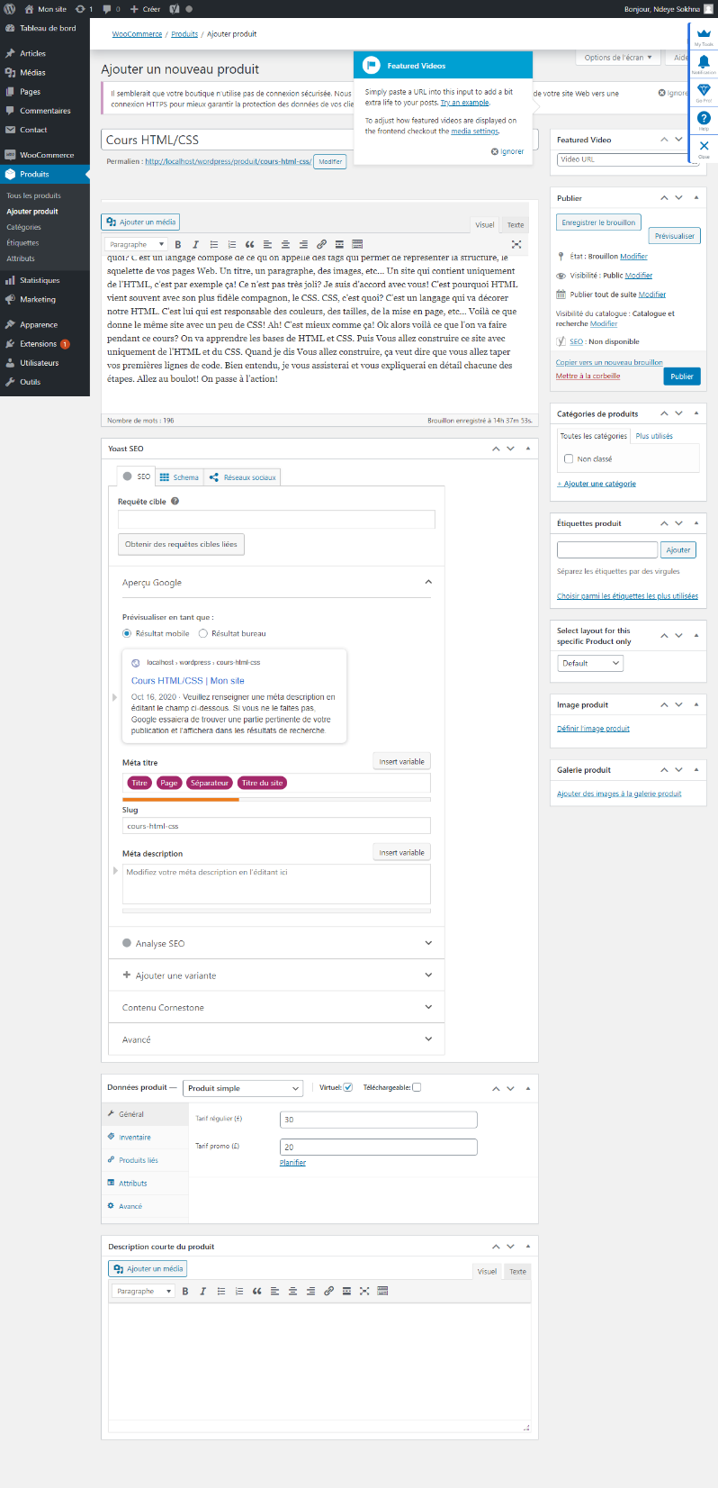

Slide 17
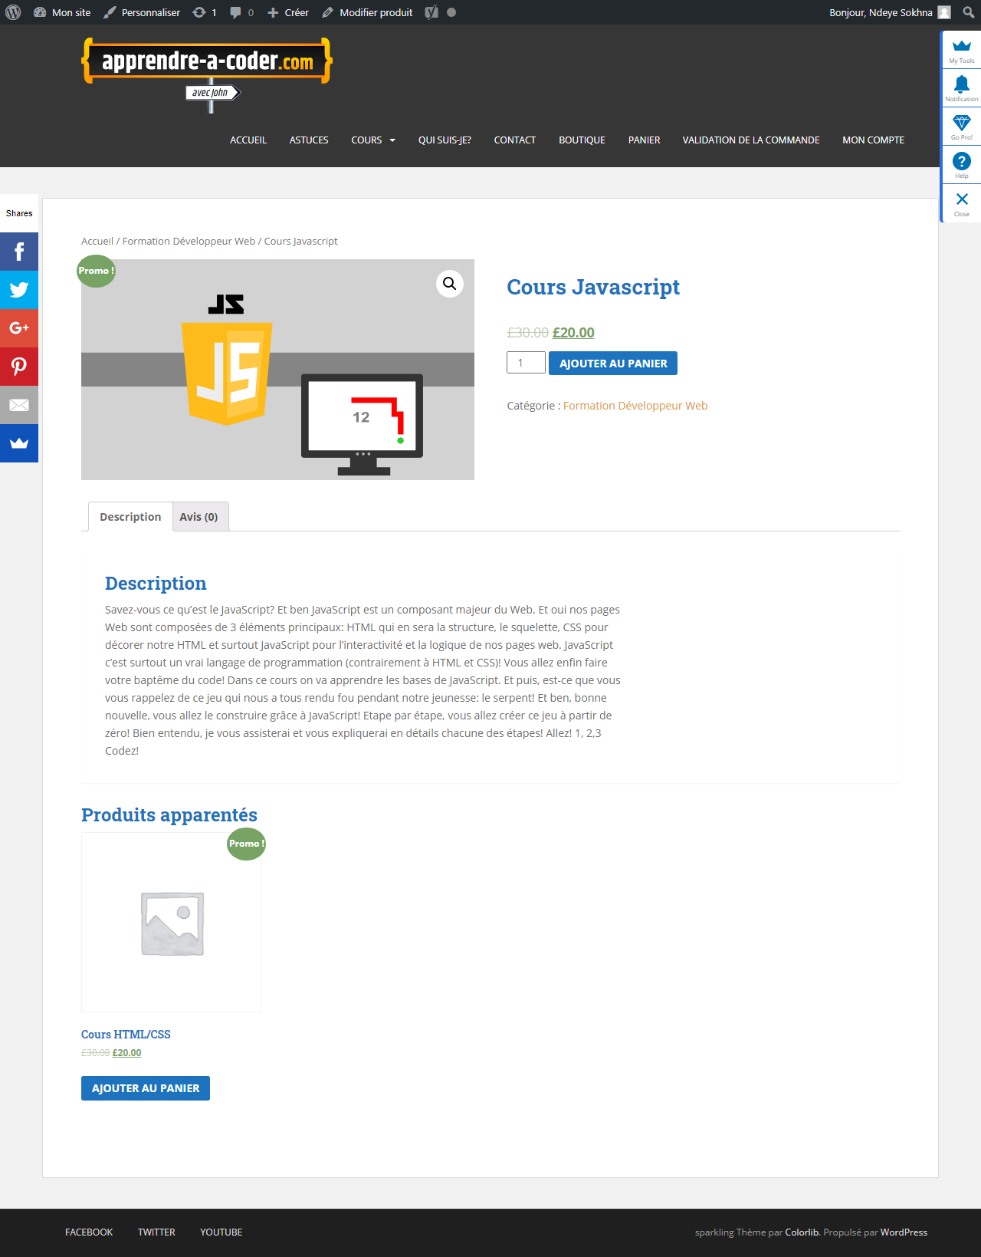

Slide 18
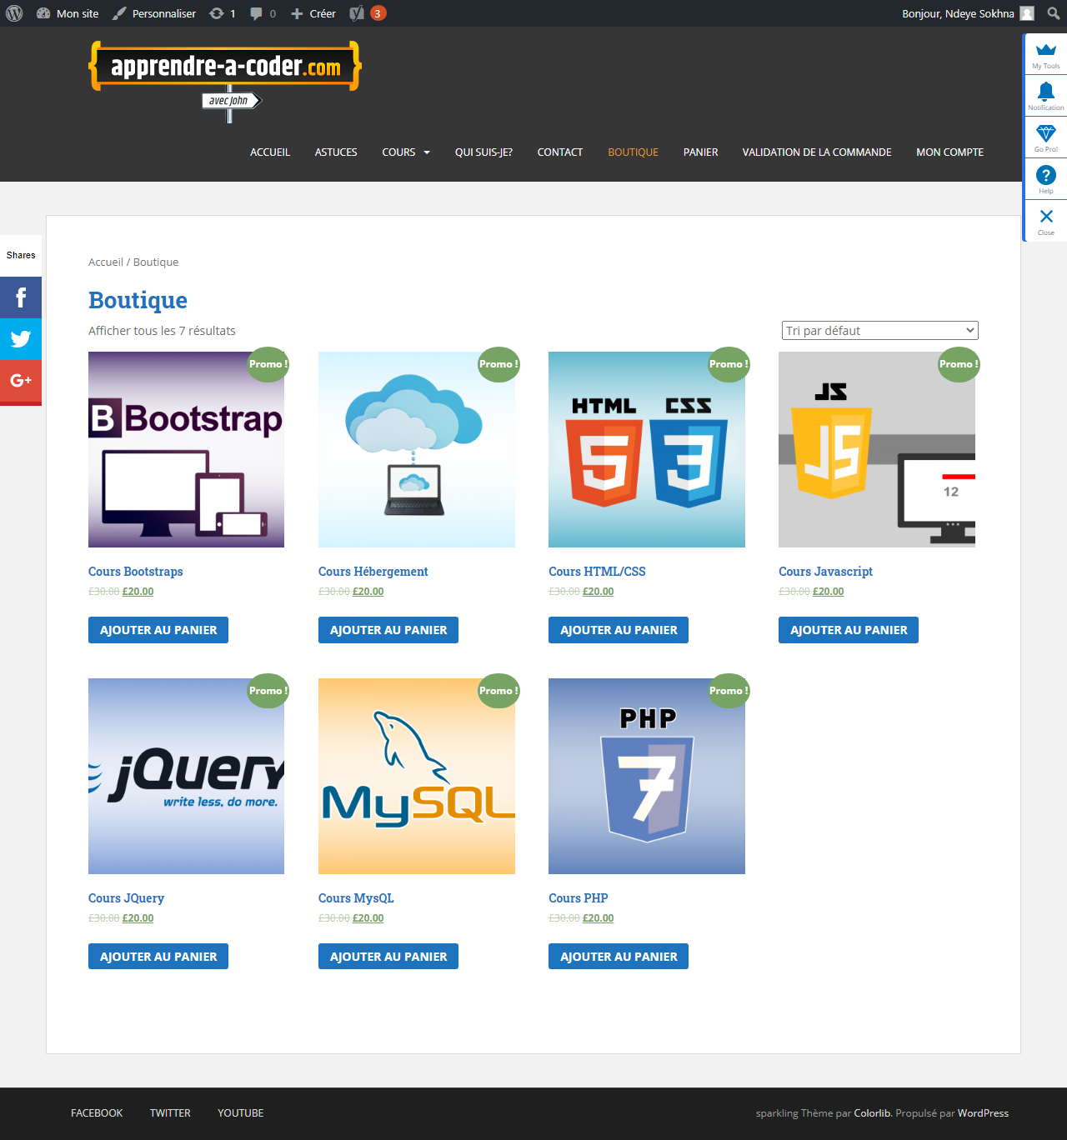

Slide 19
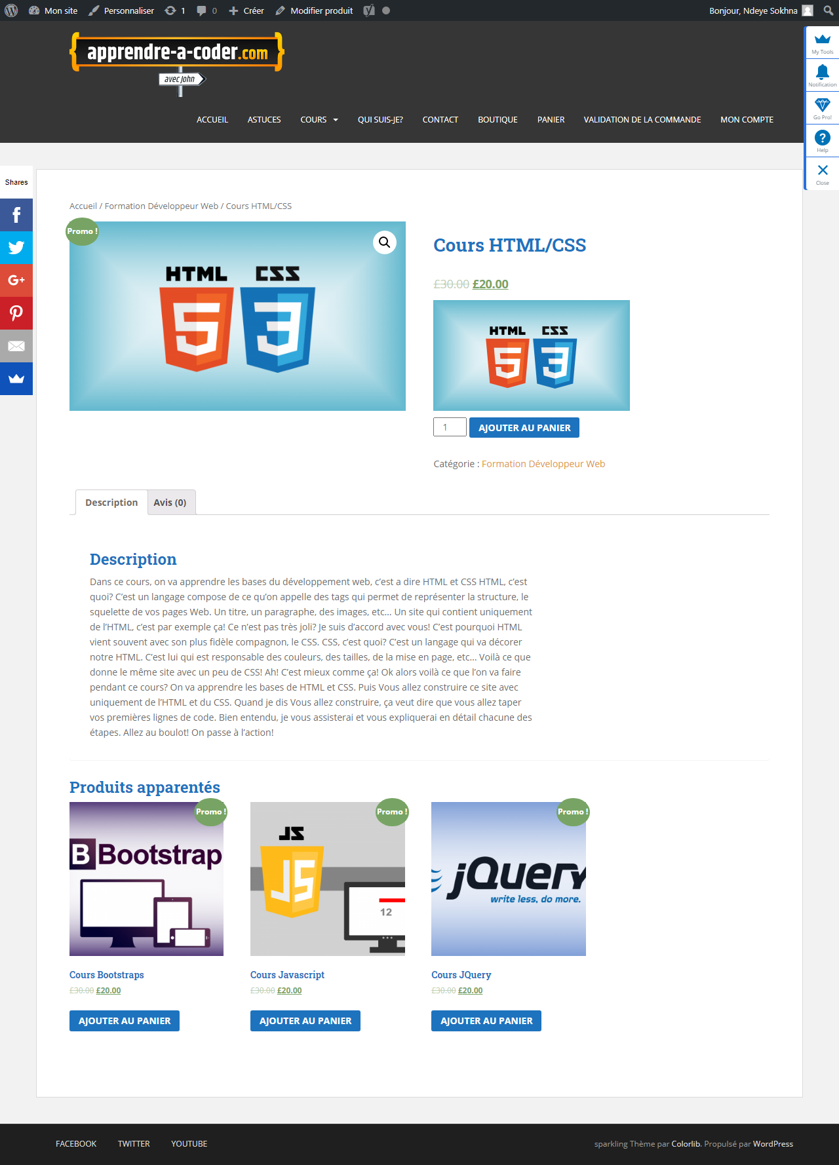

Slide 20
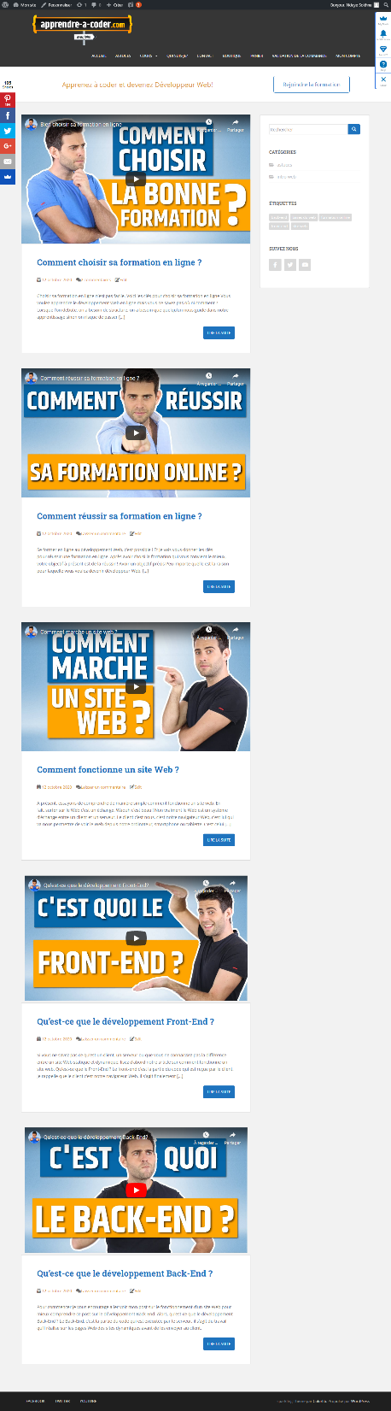

Slide 21
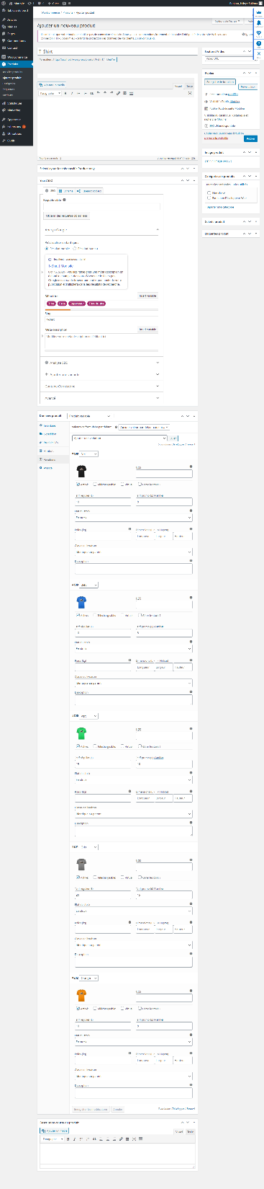

Slide 22
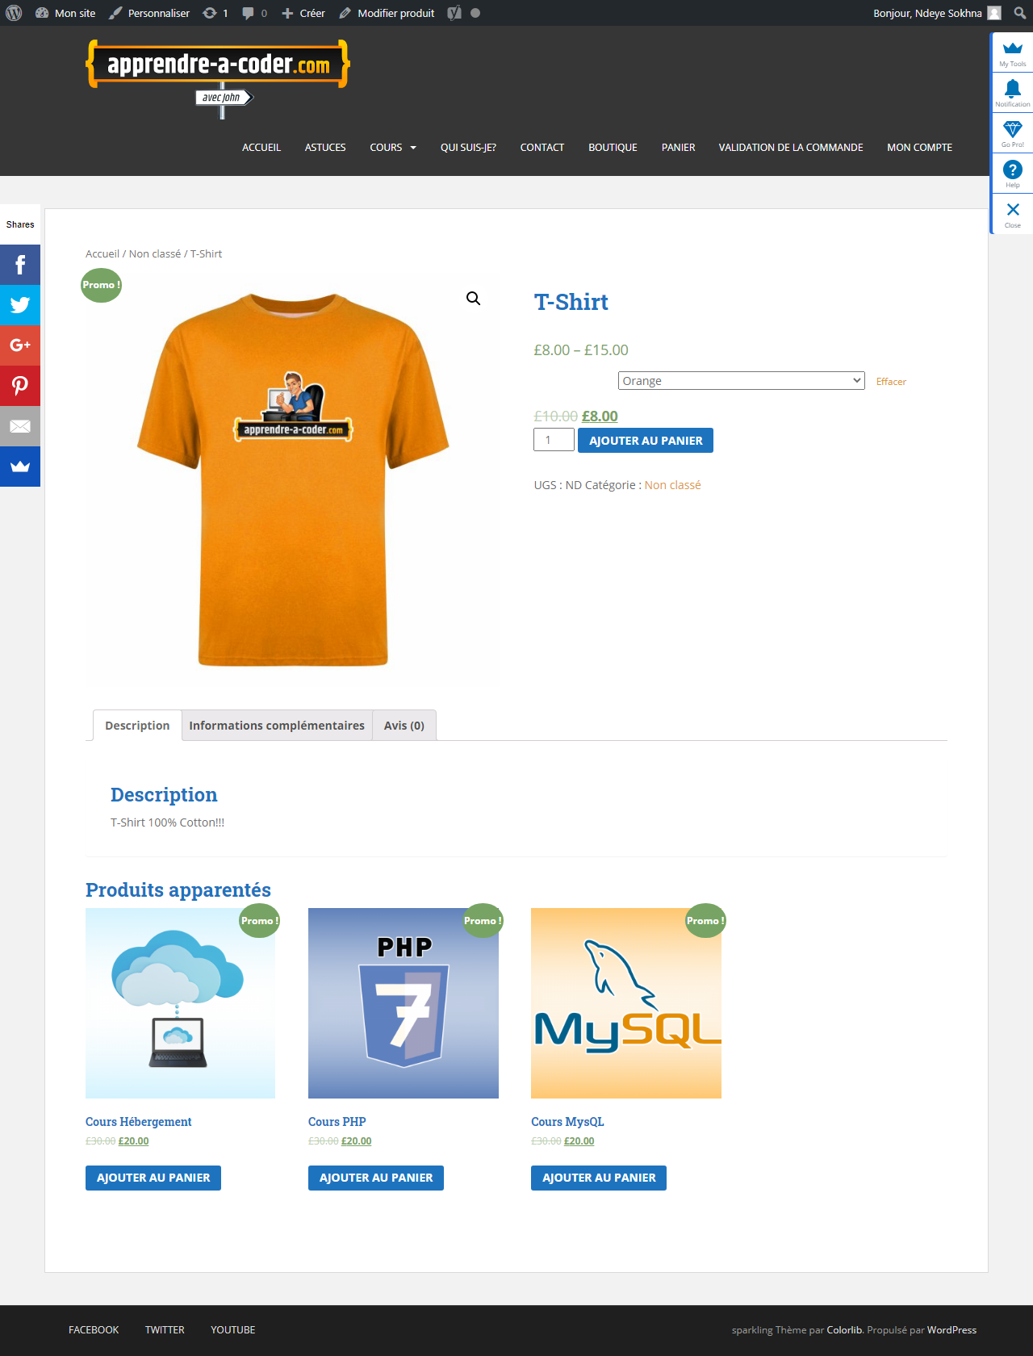

Slide 23
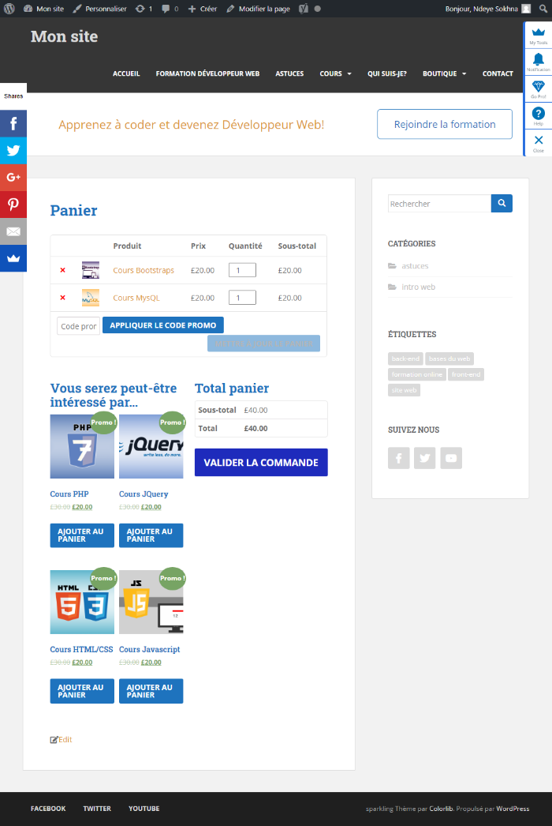
Personnalisation du CSS

